Slide 1
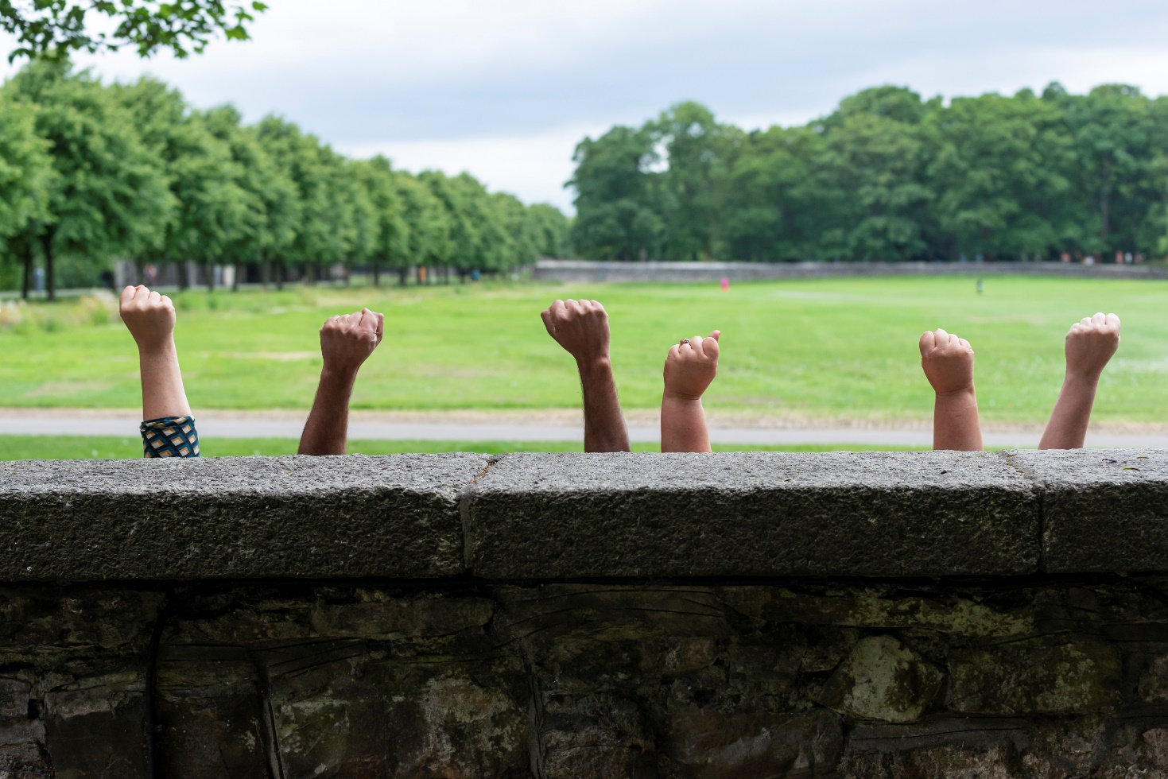
Από το Θέατρο στην Εκπαιδευτική διαδικασία (3ο)

Slide 2
Οι τέχνες
Βρίσκονται στο επίκεντρο της δημιουργικής φαντασίας
Δίνουν εργαλεία σκέψης
Σχετίζονται με τη νέα παιδαγωγική
Μπορούν να μετασχηματίσουν «εποικοδομιστικά» τα εκπαιδευτικά συστήματα

Slide 3
Η τέχνη του Θεάτρου Αντιλαμβανόμαστε το θέατρο μέσα από 3 στοιχεία:
α) Ηθοποιοί που μιλούν ή τραγουδούν (ανεξάρτητα από το σώμα χορού)
β) Ένα στοιχείο σύγκρουσης μεταφερμένο στο διάλογο
γ) Ένα κοινό που συμμετέχει συναισθηματικά στην δράση χωρίς όμως να παίρνει μέρος σε αυτή

Slide 4
Σύγκλιση ορισμών: 3 δομικά στοιχεία του θεάτρου
1. δραματοποιημένος λόγος
λεκτικό ή μη «λεκτικό» κείμενο δράσης μετάδοση νοημάτων
2. Η παράσταση –σκηνικός χώρος και συντελεστές
3. Το κοινό/ οι θεατές

Slide 5
Στο Θέατρο συναντάμε
αλληλουχία σκηνών που ξεδιπλώνουν μια ιστορία,
ανθρώπινες σχέσεις και τις αλλαγές τους,
διερεύνηση προβλημάτων

Slide 6
Το Θέατρο ως χώρος αναζήτησης
Το Θέατρο μπορεί να παρατηρεί τον κόσμο και να τον ανα(παριστά)
Μας βοηθά να παρακολουθούμε τον εαυτό μας σε δράση
Μας βοηθά να αντιλαμβανόμαστε τον εαυτό μας σε σχέση με τον ‘άλλο’
Ψάχνει απαντήσεις για τον κόσμο που ζούμε
Άρα δεν αποδέχεται ό,τι μας δίνεται ως μασημένη τροφή
Είναι ένας χώρος αναζήτησης

Slide 7
Πήτερ Μπρουκ «Η ανοιχτή πόρτα»
«To Θέατρο δεν πρέπει να είναι ανιαρό. Δεν πρέπει να είναι συμβατικό. Το θέατρο μας οδηγεί στην αλήθεια μέσα από την έκπληξη, μέσα από την συγκίνηση, μέσα από το παιχνίδι, μέσα από τη χαρά. Κάνει το παρελθόν και το μέλλον μέρος του παρόντος, μας απομακρύνει από αυτό που συνήθως μας περικυκλώνει ασφυκτικά και μας φέρνει κοντά σε αυτό που συνήθως είναι μακριά μας».

Slide 8
1η δραστηριότητα Ανατρέχω σε μια θεατρική παράσταση που έχω παρακολουθήσει Ποια στοιχεία θεώρησα ότι ήταν σημαντικά, κράτησαν την προσοχή μου

Slide 9
Τι απαιτεί το Θέατρο ;
συναισθηματική συμμετοχή
έκπληξη
ένταση
αντίθεση μεταξύ μια σκηνής και μιας άλλης
Να μην βαρεθούμε γιατί τότε δεν θα ενδιαφερόμαστε για το τι γίνεται.
Το ίδιο ισχύει και για την θεατροπαιδαγωγική διαδικασία στην τάξη, στο σχολείο

Slide 10
Το κοινό
Από τον παθητικό στον ενεργητικό ρόλο
20^{Ος αι.}
Η πρόσληψη ως ενεργητική διαδικασία
Ο θεατής δεν χρειάζεται κανέναν να τον διαφωτίσει
Δεν είναι παθητικός καταναλωτής

Slide 11
Στοιχείο της μεταμόρφωσης στο Θέατρο
Ibsen, Brecht, Boal, Brook, Bond, πιστεύουν ότι μέσα από τις μεταμορφώσεις στη σκηνή η κοινωνία μπορεί να αλλάξει
Η προσδοκία αυτή ενισχύεται στα πλαίσια του Εκπαιδευτικού Δράματος
Βιωματική, ολιστική συμμετοχή παιδιών και νέων
Οι συμμετέχοντες δοκιμάζουν νέα πλαίσια συμπεριφοράς και διερευνούν νέα πλαίσια δράσης
Ενεργητική αναδιαμόρφωση σε προσωπικό πλαίσιο αλλά και στις κοινωνικές δομές

Slide 12
2^{η} δραστηριότητα
Σε μικρές ομάδες ανατρέχετε σε βιώματα από τη συμμετοχή μας σε θεατρικές δράσεις στην εκπαίδευση. Τι θεωρείτε ότι αποκομίσατε;
Αναμνήσεις
Δεξιότητες
Συναισθήματα
Γνώσεις

Slide 13
Το Θέατρο στην Εκπαίδευση
Ενσωματώνει τις σύγχρονες παιδαγωγικές μεθόδους
Εστιάζει στο θεατρικό φαινόμενο
Εστιάζει σε διαφορετικές εφαρμογές και στοχεύσεις της εκπαίδευσης

Slide 14
Με το Θέατρο στην εκπαίδευση μπορούμε :
Να έχουμε ενεργητική -προσωπική συμμετοχή των μαθητών/τριών σε μια σειρά ρόλων και επικοινωνιακών συνθηκών
που
συμβάλλουν ουσιαστικά και άμεσα στη συναισθηματική τους ανάπτυξη και νοημοσύνη

Slide 15
Χαρακτηριστικά της θεατροπαιδαγωγικής διαδικασίας
μορφή πολιτισμικής ανταλλαγής
(αξίες, συνήθειες, ταυτότητα κ.ά)
μέσο να διερευνήσουμε την ανθρώπινη φύση και εμπειρία
Συμμετοχή παιδιών με ανάληψη ρόλων, υιοθετούν διαφορετικές οπτικές γωνίες σε μια «πραγματική» εμπειρία

Slide 16
Χαρακτηριστικά της θεατροπαιδαγωγικής διαδικασίας (ΘΔ)
Η ΘΔ προκαλεί την ψυχοσυναισθηματική ανταπόκριση σε φανταστικές καταστάσεις
Τα παιδιά δημιουργούν νέους κόσμους δίνουν νέες λύσεις σε προβλήματα,
Ανακαλύπτουν νέους τρόπους για να καταλάβουν τον κόσμο που ζουν

Slide 17
Σε ποια επίπεδα εργαζόμαστε με τα παιδιά
Σωματικό –
χώρος, χρόνος, άνθρωποι, χαρακτήρες,
Αισθητικό-
τρόποι δουλειάς, τεχνικές και πώς τις εφαρμόζουμε
Συναισθηματικό-
ατμόσφαιρα, συναισθήματα
Μαθησιακό –
ερωτήματα ανάλογα με τα θέματα που παρουσιάζουμε
Σημαντικό - Να είμαστε σαφείς, να έχουμε διαμορφώσει και να διατηρήσουμε ασφαλές περιβάλλον

Slide 18
Ερώτημα για το ρόλο του Θεάτρου στην Εκπαίδευση
Στόχος είναι να βρει το παιδί τον εαυτό του;
Είναι η ατομικότητα (individuality);
«Από όλες τις τέχνες το θέατρο είναι μια συλλογική εμπειρία , που σχολιάζει όχι το πώς είμαστε διαφορετικοί , αλλά το τι μοιραζόμαστε και σε τι μοιάζουμε.
Δεν είναι μόνο «αυτo-έκφραση» αλλά μια μορφή συμβολισμών της ομάδας στην αναζήτηση παγκόσμιων και όχι ατομικών αξιών
Bolton , 1985, 154)

Slide 19
Πώς συναντάται το Θέατρο στην εκπαιδευτική διαδικασία;
Θεατρική Αγωγή
Θεατρική παράσταση
Αξιοποίηση σε εκπαιδευτικά προγράμματα
Τεχνικές διδακτικής προσέγγισης στα μαθήματα Προγράμματος Σπουδών –μέσο μάθησης

Slide 20
Παιδαγωγική αξία θεάτρου/δράματος Α. ως πλαίσιο διερεύνησης της μάθησης και της γνώσης
H σημερινή εκπαίδευση εγκλωβίζεται σε ένα πλαίσιο –καλούπι σχετικά με την «μετάδοση» της γνώσης ωστόσο,
Το Θέατρο στην Εκπαίδευση:
Καλλιεργεί γνώσεις που μπορεί να μην είναι προσβάσιμες σε άλλα μαθήματα του Αναλυτικού προγράμματος
Συνδέεται με την «πολλαπλή νοημοσύνη»
Μπορεί να υλοποιηθεί με πολλούς τρόπους και μέσα
Συνδέεται με την ενεργό συμμετοχή των παιδιών στην μάθηση
Έρχεται σε συμφωνία με τις αρχές των Bruner, Vygotsky, Freire

Slide 21
Παιδαγωγική αξία θεάτρου/δράματος Α. ως πλαίσιο διερεύνησης της μάθησης και της γνώσης
Πολυφωνική-πολυτροπική μάθηση
Ολιστική
Διερευνητική
Βιωματική

Slide 22
1) Ως Πολυφωνική –πολυτροπική μάθηση
Πολυτροπικότητα–(λόγος εικόνα-κίνηση ρυθμός)
Απαγκίστρωση από λεκτική κατά μέτωπο διδασκαλία και από την κυριαρχία του λόγου
Διαφορετικοί τρόποι κατανόησης, συμμετοχής και ανταπόκρισης
Οι θεατροπαιδαγωγικές τεχνικές εντάσσουν στη διδασκαλία ήχους, αντικείμενα, χειρονομίες, εικόνες, για την κατανόηση νοήματος
Πολυφωνία
Εμπλοκή μέσα από διαφορετικές θέσεις στο θεατρικό γεγονός, διαφορετικές μορφές συμμετοχής (ηθοποιός, σκηνοθέτης, θεατής)
Επιλογή τρόπου και βαθμού συμμετοχής
Λαμβάνει υπόψη διαφοροποιημένες ικανότητες και κλίσεις μαθητών/τριών

Slide 23
2) Ως ολιστική εκπαίδευση
Συμμετοχή με σώμα και αισθήσεις, κατάργηση της διχοτόμησης σώματος πνεύματος
Το σώμα αποτελεί ένα πρωταρχικό μέσο έκφρασης , μέσο επικοινωνίας, μέσο δημιουργίας νοημάτων
Η συμμετοχή σε ρόλους και συνθήκες συμβάλλει στην συναισθηματική ανάπτυξη και στην συνδημιουργία

Slide 24
3) Ως διερευνητική μάθηση
Δράμα -Προέλευση από το παιχνίδι
Παιγνιώδες πνεύμα πνεύμα αναζήτησης
Αυτοσχεδιασμός
Ενεργός ρόλος συμμετοχής στη γνώση
Ανίχνευση διαφορετικών καταστάσεων
Δοκιμάζουν τα παιδιά δράσεις πριν καταλήξουν σε αποφάσεις
Αναστοχασμός/ανταπόκριση συναντάται σε κάθε θεατροπαιδαγωγική διαδικασία

Slide 25
4) Ως βιωματική μάθηση
Βιωματικός χαρακτήρας : όσοι παίρνουν μέρος βιώνουν εμπειρίες και τις συσχετίζουν με τη δική τους ζωή
Μιλάμε για συστηματοποιημένη εμπειρία που συνοδεύεται από αναστοχασμό (Dewey)
Στο στάδιο της δημιουργίας οι μαθητές/τριες συνεργάζονται βασιζόμενοι σε ένα ερέθισμα
Φαντάζονται «τί θα γινόταν εάν» και αναζητούν λύση σε ένα πρόβλημα,
Στην παράσταση προσεγγίζουν νοήματα μέσα από διαφορετικές οπτικές γωνίες

Slide 26
Παιδαγωγική αξία θεάτρου/δράματος
ομαδικότητα-συνεργατικότητα
φαντασία ως κοινωνική επιτέλεση
ενσυναίσθηση
Πίγκου -Ρεπούση , 2019 (127-163)
δημόσια εμφάνιση
Β. Ως κοινωνικοποιητική εκπαίδευση

Slide 27
1. Ομαδικότητα –συνεργαστικότητα
Θεωρίες Piaget, Vygotsky ( 1o μάθημα )
Η σημασία της διαμαθητικής αλληλοπικοινωνίας
Η συνεργασία είναι αναγκαία συνθήκη για της εξέλιξη της διαδικασίας στο θέατρο
Κατά την δημιουργία τα παιδιά παράγουν μια κοινή ιδέα και παρουσίαση
Συνλειτουργούν

Slide 28
2. Φαντασία
Η φαντασία αναπτύσσεται ατομικά και συλλογικά, δημιουργεί συνθήκες θέασης του εαυτού και του κόσμου υπό διαφορετικά πρίσματα
Διευρύνει το τί μπορεί να είναι ο κόσμος -εναλλακτικές δυνατότητες
Μετασχηματισμός

Slide 29
3. Ενσυναίσθηση
Τα παιδιά βιώνουν τους ρόλους σε μια φανταστική κατάσταση αλλά τα συναισθήματα είναι αληθινά
Τοποθετούν το «εαυτό» σε ανοίκειες καταστάσεις
Καλούνται μα σκεφτούν «τι θα έκαναν εάν»
Μπαίνουν στη θέση του «Άλλου»
Επιρροή από:
Stanislavslki “σαν να» σύστημα εκπαίδευσης ηθοποιών –ο ηθοποιός λειτουργεί σε μια υποθετική αλλά υπαρκτή βάση

Slide 30
4. Δημόσια εμφάνιση
Στο Θέατρο /Δράμα
Τα όρια ανάμεσα σε αυτούς που παρουσιάζουν και αυτούς που παρακολουθούν είναι ρευστά
Προσωπική Ανάπτυξη του ατόμου ως φορέα δράσης και ενεργού πολίτη

Slide 31
Κοινωνική διάσταση Θέατρου στην Εκπαίδευση
συμμετοχή που εμπεριέχει το παιχνίδι και τη χαρά
συμμετοχή που περιλαμβάνει διερεύνηση, στοχασμό, ανατροφοδότηση
τα παιδιά δημιουργούν μαζί με άλλους σε ασφαλές περιβάλλον

Slide 32
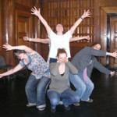
Θέατρο ως Εκπαίδευση
Είναι:
Εμπειρία
Έκφραση
Ανάληψη ρόλων
Ενσυναίσθηση
Αξιοποίηση δυναμικής καθενός (πολλαπλή νοημοσύνη)
Σώμα-πνεύμα
Διάλογος
ΣΥΛΛΟΓΙΚΟΤΗΤΑ

Slide 33
Θεατροπαιδαγωγικό συμβάν/δράμα - Όχι βαρετό αλλά μια ανθρώπινη, συλλογική ευχάριστη εμπειρία
Είναι παιχνιώδες
Διερευνά ιστορίες για να καταλάβουμε την ανθρώπινη συμπεριφορά
Είναι
συλλογική κοινωνική εμπειρία
Μεταμορφώνει τον χώρο και τον χρόνο
Στηρίζεται σε θεατρικές τεχνικές και συμβάσεις

Slide 34
Βιβλιογραφία
Bolton G. (1985) . Changes in Thinking about Drama in Education . Theory into Practice (24) 3, Educating Through Drama, pp. 151-157
Μπρουκ, Π. (1998) Η Ανοιχτή Πόρτα. Αθήνα: Κοάν
Πίγκου –Ρεπούση (2019). Εκπαιδευτικό δράμα: Από το θέατρο στην Εκπαίδευση. Αθήνα: Καστανιώτη

